Slide 1
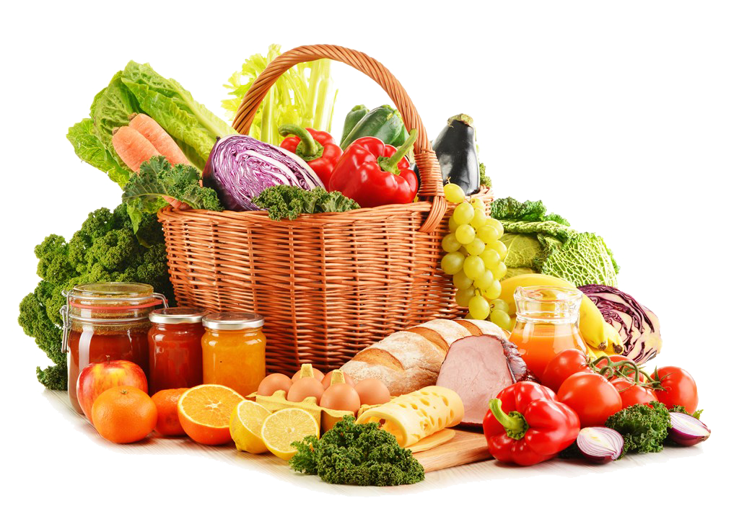




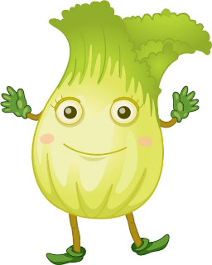

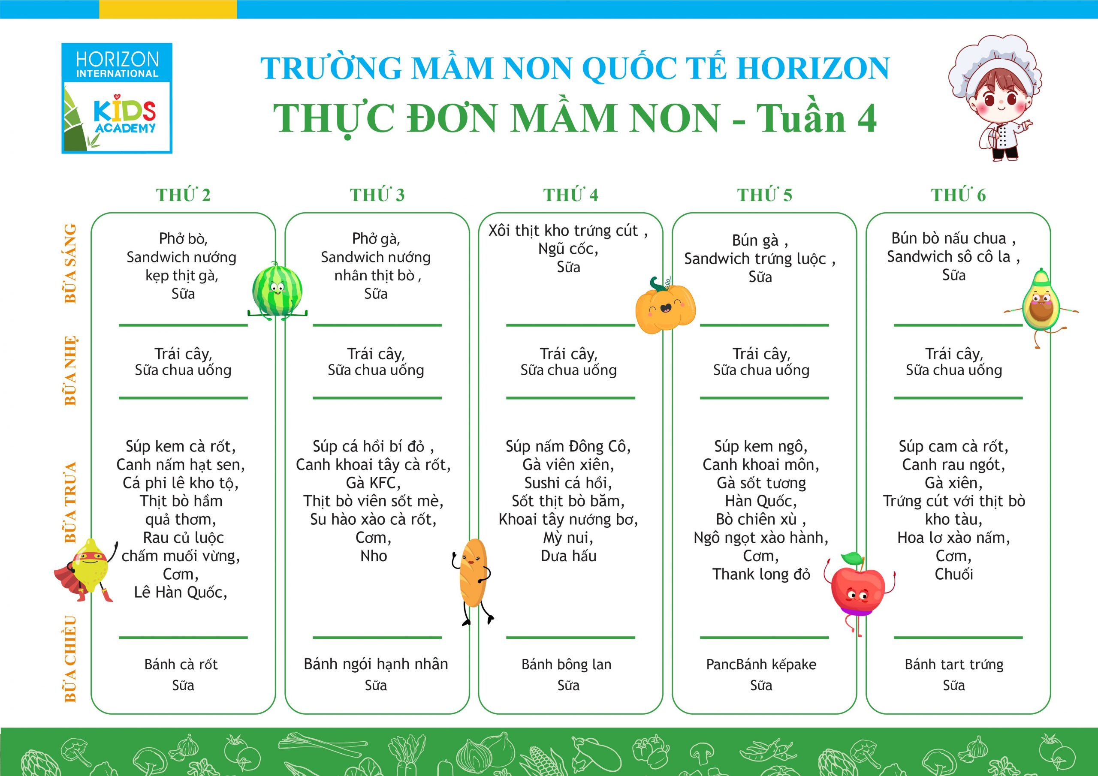
TRƯỜNG TIỂU HỌC CHU VĂN AN
THỰC ĐƠN BÁN TRÚ
Tuần 25 (10/03/2025 đến 14/03/2025)
MÓN CƠM
MÓN MẶN
MÓN CANH
MÓN
XÀO
TRÁNG
MIỆNG
ĂN XẾ CHIỀU
Thịt rim tôm bóc nõn
THỨ 2
Cơm trắng
Thịt luộc chấm ma gi
Canh thịt nấu đậu trứng
Bắp cải xào tỏi
Củ đậu
Sữa Vinamilk ADM IQ
THỨ 3
Cơm trắng
Trứng bác thịt
Canh thịt bò ninh khoai tây, cà rốt
Su su,
luộc
Chuối
Bánh Hữu Nghị
Hương dứa
THỨ 4
Cơm trắng
Chả cá rán, thịt rim
Canh tôm nấu rau cải
Củ cải xào
Ổi
Sữa Vinamilk vị cam
THỨ 5
Cơm trắng
Canh tôm
nấu bí xanh
Su hào, cà rốt xào tỏi
Dưa hấu
Bánh Sanwith
THỨ 6
Cơm trắng
Canh thịt nấu chua giá đỗ, dứa
Su su luộc
Sữa Vinamilk vị dâu
Thịt áp chảo
Chuối

